Slide 1
第3章 流水线技术
3.1 流水线的基本概念
3.2 流水线的性能指标
3.3 非线性流水线的调度
3.4 流水线的相关与冲突
3.5 流水线的实现

Slide 2
流水线技术是体系结构研究的主要内容之一。是实现系统结构平衡和提高系统性能的一种有效技术。
流水线的基本概念
表示方法和设计原理
流水线特点

Slide 3
3.1 流水线的基本概念
什么是流水线？
石油管道中，原料在流水线起点送入，产品在流水线的终端不断地送出。
汽车装配中，被装配汽车在流水线终端不断地输出。
设备流水线、医院体检等
流水线技术已应用于社会生产和生活的各个方面….
主要思想是在一个任务完成前，即开始一个新任务。 完成任务的平均速度只取决于提供新任务的速度，与完成一个任务所需要的全部处理时间无关。
流水线实质：把一个复杂过程分解为若干个子过程，使每个子过程并行进行。与工厂中生产流水线相似。

Slide 4
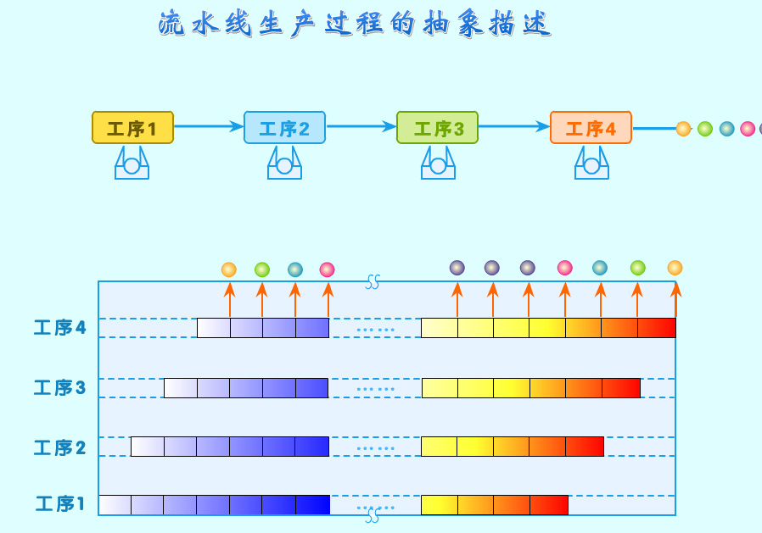
3.1 流水线的基本概念
工业生产流水线

Slide 5
流水线技术的基础是“部件功能专用化”
把一个重复的过程分解为若干个子过程
每个子过程由专门的功能部件来实现
把多个处理过程在时间上错开，依次通过各功能段
每个子过程就与其它的子过程并行进行。
流水线中的每个子过程及其功能部件称为流水线的级或段，段与段相互连接形成流水线。流水线的段数称为流水线的深度。

Slide 6
计算机各个部分几乎都可采用流水线技术，流水线有不同层次或级。
指令执行过程采用流水线，称为指令流水线。
操作部件采用流水线，如浮点加法器、浮点乘法器等，称为操作部件流水线.
访问主存部件采用流水线，称为访存部件流水线。
多个计算机间采用流水线，通过存储器连接，称为宏流水线。
流水线中每一个阶段，称为一个流水（阶）段。
如指令流水线中，每一流水段完成一条指令的一部分，各流水段可并行完成不同指令的某一(不同)部分。

Slide 7
指令流水线
3段指令流水线
4段指令流水线
取指令：访问主存储器，取出一条指令并送到指令寄存器.
指令分析：对指令进行译码、分析，形成操作数地址，读取指令执行需要的操作数。
指令执行：根据译码\分析结果，完成指令规定的功能，
存 结果 ：把运算结果写到寄存器或主存中。

Slide 8
浮点加法流水线
把流水线技术应用于运算的执行过程，就形成了运算操作流水线，也称为部件级流水线。
把浮点加法的全过程分解为求阶差、对阶、尾数相加、规格化四个子过程。
4段浮点加法流水线
重叠重叠次数越高，处理速度快，设备利用率越高，控制和实现要求越高。

Slide 9
6流水线的表示方法
连接图和时空图法
连接图表示：将流水线各个阶段依次相连，每个流水段完成一条指令的同一部分。
指令从流水线左端进入，经流水线，从另一端流出。
不同阶段并行完成流水线中不同指令的不同部分
图中执行分为取指令、译码、执行、存结果4个流水段。

Slide 10
时空图表示
时－空图从时间和空间两个方面描述了流水线的工作过程。时－空图中，横坐标代表时间，纵坐标代表流水线各段(空间)。
浮点加法流水线的时空图
时空图能反映任意时刻、空间流水部件的执行情况
想一想：时空图的空白区是什么含意？

Slide 11
流水技术的特点
流水线把一个处理过程分解为若干个子过程（段），每个子过程由一个专门的功能部件来实现。
流水线中各段的时间尽可能相等，否则将引起流水线堵塞、断流。
时间最长的段将成为流水线的瓶颈。瓶颈是流水线设计中主要问题。
流水线每一个段的后面都要有一个缓冲寄存器（锁存器），称为流水寄存器。
作用：在相邻的两段之间传送数据，以保证提供后
面要用到的信息，并把各段的处理工作相互隔离。

Slide 12
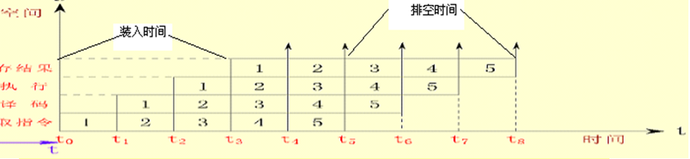
流水技术适合于大量重复的时序过程，只有在输入端不断地提供任务，才能充分发挥流水线的效率。
流水线需要有通过时间和排空时间。
通过时间：第一个任务从进入流水线到流出结果
所需的时间。又称装入时间。
排空时间：最后一个任务从进入流水线到流出结
果所需的时间。
在装入时间和排空时间。流水线不满载。
流水线满载时，流水线效率才能得到最大地发挥。

Slide 13
[例题] 设一条指令的执行过程分为取指令、指令分析、指令执行三个子过程，且这三个子过程延迟时间相等并 t 。
假设某过程共有 n=1000 条指令，写出如下三种情况下机器执行程序所需时间和加速比。
（1） 指令顺序执行方式；
（2） 一次重叠执行方式；
（3） 二次重叠执行方式。

Slide 14
（1）顺序执行方式
T1 = 3 ×1000×t = 3000t
（2）一次重叠执行方式
T2 = （2n+1）t = （2×1000+1）t = 2001t
（3）二次重叠执行方式
T3 = （n+2）t = （1000+2）t = 1002t
（4） T1 > T2 > T3
加速比 ：
S1=1
S2=3000/2001=1.5
S3=3000/1002=3.0

Slide 15
3.1.2 流水线的分类
从不同的角度和观点，把流水线分成多种不同的种类。
1 部件级、指令级、处理机间流水线
（按照流水技术用于计算机系统的等级不同）
部件级流水线（运算操作流水线）：把处理机中的部件分段，再把这些分段相互连接起来，使得各种类型的运算操作能够按流水方式进行。
处理机级流水线（指令流水线）：把指令的执行过程按照流水方式处理。把一条指令的执行过程分解为若干个子过程，每个子过程在独立的功能 部件中执行。

Slide 16
系统级流水线（宏流水线）：把多台处理机串行连接起来，对同一数据流进行处理，每个处理机完成整个任务中的一部分。

Slide 17
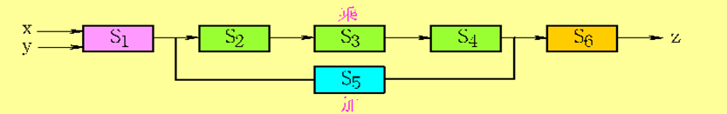
单功能与多功能流水线
（按照流水线所完成的功能来分类）
单功能流水线：只能完成一种固定功能的流水线。
多功能流水线：流水线的各段可以进行不同的连接，以实现不同的功能。
例： 多功能流水线：加、乘流水线

Slide 18
ASC处理机的多功能流水线

Slide 19
静态流水线与动态流水线
（按照同一时间内各段之间的连接方式对多功能流水线作
进一步的分类）
静态流水线：在同一时间内，多功能流水线中的各段只能按同一种功能的连接方式工作。
对于静态流水线来说，只有当输入的是一串相同的运算任务时，流水的效率才能得到充分的发挥。
动态流水线：在同一时间内，多功能流水线中的各段可以按照不同的方式连接，同时执行多种功能。
优点灵活，能够提高流水线各段的使用率，从而
提高处理速度。
缺点 控制复杂。

Slide 20
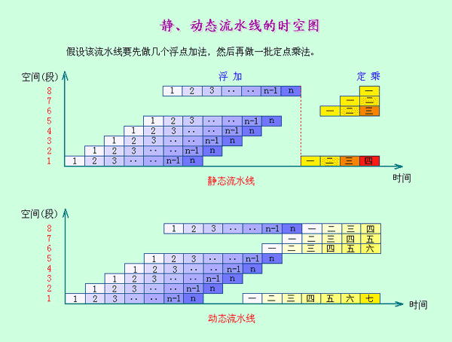
静、动态流水线时空图的对比

Slide 21
线性流水线与非线性流水线
（按照流水线中是否有反馈回路来进行分类）
线性流水线：流水线的各段串行连接，没有反馈回路。数据通过流水线中的各段时，每一个段最多只流过一次。
非线性流水线：流水线中除了有串行的连接外，还有反馈回路。
非线性流水线的调度问题
确定什么时候向流水线引进新的任务，才能使该任务不会与先前进入流水线的任务发生冲突——争用流水段。

Slide 22
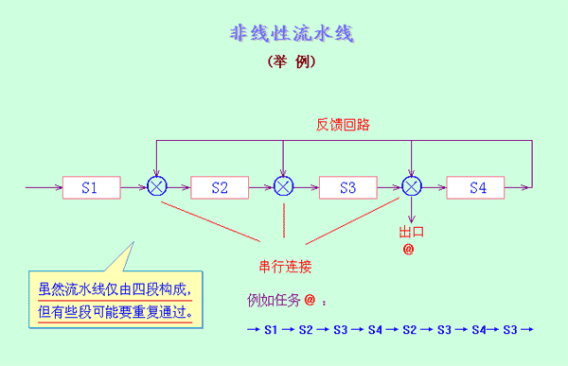
线性流水线

Slide 23
顺序流水线与乱序流水线
（根据任务流入和流出的顺序是否相同来进行分类）
顺序流水线：流水线输出端任务流出的顺序与输入端任务流入的顺序完全相同。每一个任务在流水线的各段中是一个跟着一个顺序流动的。
乱序流水线：流水线输出端任务流出的顺序与输 入端任务流入的顺序可以不同，允许后进入流水 线的任务先完成（从输出端流出）。
也称为无序流水线、错序流水线、异步流水线

Slide 24
标量处理机与向量流水处理机
指令执行部件中,采用了流水线的处理机称为流水线处理机。
标量处理机：处理机仅对标量数据进行流水处理。
向量流水处理机：具有向量数据表示和向量指令 的处理机。
向量数据表示和流水技术的结合。

Slide 25
3.2 流水线的性能指标
衡量流水线性能的主要指标有吞吐率、加速比和效率。在流水线设计中，如何选择流水线的最佳段数也是一个非常重要问题。
3.2.1 吞吐率
吞吐率：在单位时间内流水线所完成的任务数量或输出结果的数量。
n：任务数
T_{k}：处理完成n个任务所用的时间

Slide 26

1 各段时间均相等的流水线
各段时间均相等的流水线时空图
当流水线中的任务连续、理想情况下，一条k段线性流水线完成n个连续任务的总时间为
Δt为时钟周期

Slide 27
流水线完成n个连续任务所需要的总时间（假设一条k段线性流水线）
T_{k}＝kΔt＋(n－1)Δt＝(k＋n－1)Δt
流水线的实际吞吐率
最大吞吐率

Slide 28
最大吞吐率与实际吞吐率的关系
流水线的实际吞吐率小于最大吞吐率，它除了与每个段的时间有关外，还与流水线的段数k以及输入到流水线中的任务数n等有关。
只有当n>>k时，才有TP≈TP_{max}。

Slide 29

2 各段执行时间不相等的流水线
第二段S2执行时间是其他各段执行时间的3倍。
第二个流水段S2一直忙碌，成为整个流水线的瓶颈
完成n个连续任务的总时间

Slide 30


各段执行时间不相等的流水线
当流水线各段执行时间不等时，流水线实际吞吐率
分母中第一部分是流水线完成第1个任务所用时间，第二部分是完成其余n－1个任务所用时间。
执行时间长的一个流水段成为整个流水线的瓶颈。

Slide 31
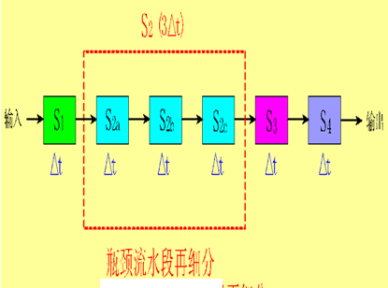
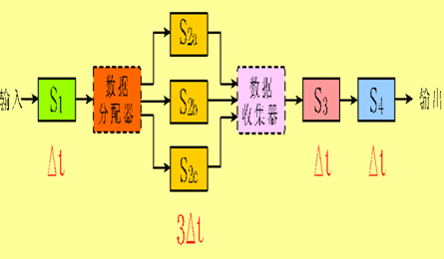
流水线瓶颈问题
两种解决流水线瓶颈的方法
把瓶颈段细分为多个子流水段。
重复设置瓶颈段，让多个瓶颈流水段并行工作.

Slide 32
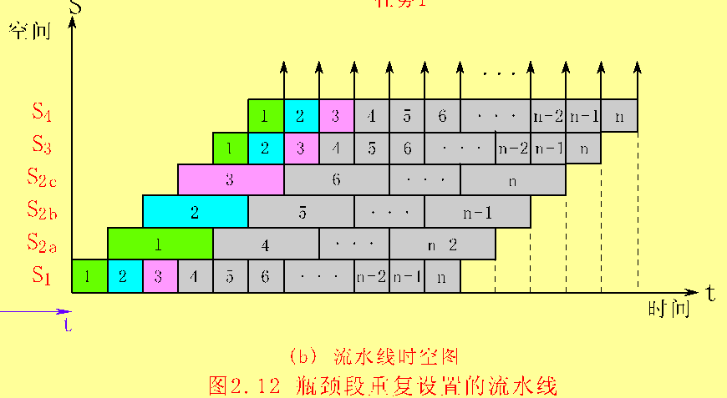
重复设置瓶颈流水段的流水线时空图
思考： 两种方法有哪些区别 ？再细分的时空图怎样？

Slide 33
3.2.2 流水线的加速比
加速比：完成同样一批任务，不使用流水线所用的时间与使用流水线所用的时间之比。
假设：不使用流水线（即顺序执行）所用的时间为T_{s}，使用流水线后所用的时间为T_{k}，则该流水线的加速比为：

Slide 34


流水线各段时间相等（都是△t）
一条k段流水线完成n个连续任务的时间：
T_{k} = (k＋n－1)Δt
顺序执行n个任务所需要的时间：
T_{s}= nk△t
流水线的实际加速比为：
最大加速比 n=∞时，最大加速比 （流水线段数）

Slide 35
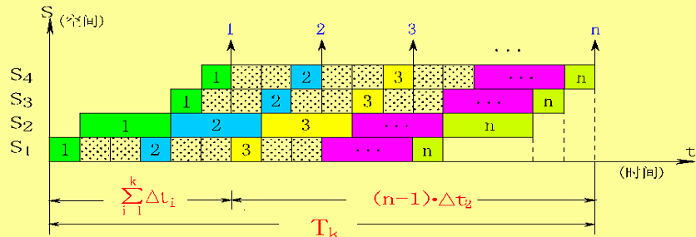
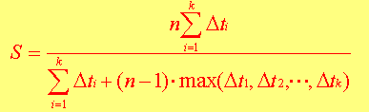
流水线的加速比
流水线各段执行时间不相等时，一条k段线性流水线完成n个连续任务的实际加速比可由时空图决定

Slide 36
3.2.3 流水线的效率
流水线的效率：流水线中的设备实际使用时间与整个运行时间的比值，即流水线设备的利用率( 效率)
由于流水线有通过时间和排空时间，所以在连续完成n个任务的时间内，各段并不是满负荷地工作。
各段时间相等
各段的效率e_{i}相同

Slide 37
整条流水线的效率为：
可以写成：
最高效率为：
当n>>k时，E≈1。

Slide 38


流水线的效率
时空图上，完成n个任务占用的时空区有效面积与n个任务所用的时空区总面积之比。
时空区总面积：时间与k个流水段所围成的矩形
如流水线的各段执行时间均相等，且输入的n个任务是连续的，则一条k段流水线的效率为

Slide 39

流水线的各段执行时间均相等，流水线极限效率为
当n>>k时，流水线的效率接近最大值1。
流水线效率与吞吐率关系
流水线效率与加速比关系
效率E＝1时，实际加速比S达到最大， 即S＝k

Slide 40
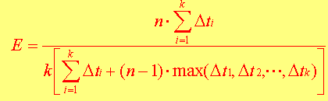
当流水线各段执行时间不等，连续执行n个任务时的流水线效率
除瓶颈段，其他流水段都有空闲，效率变低

Slide 41
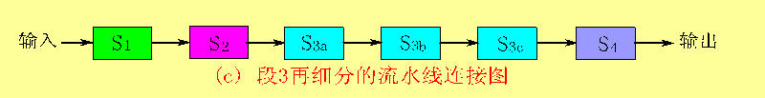
实例计算
【例1】如图所示为一个4段的流水线连接图。
1)设n＝４，求吞吐率P，加速比S，效率E。Pmax？
2)设n＝12，瓶颈段再细分为三段，求P，S和E值。Pmax？

Slide 42
实例计算
【例1】下图所示为一个4段的流水线连接图。
1)设n＝４，求吞吐率P，加速比S，效率E。Pmax？
2)设n＝12，瓶颈段再细分为三段，求P，S和E值。Pmax？

Slide 43
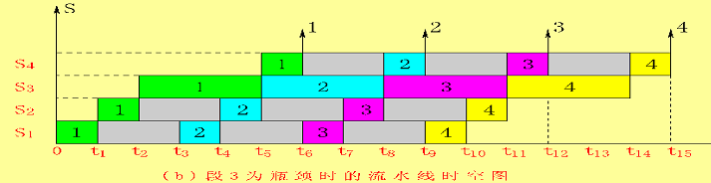

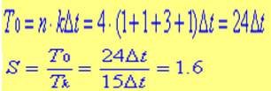
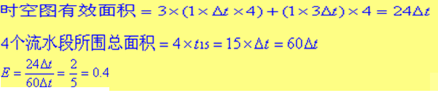
实例计算
解：1） 画出流水线时空图
吞吐率
加速比
注意：时钟周期Δt
效率

Slide 44
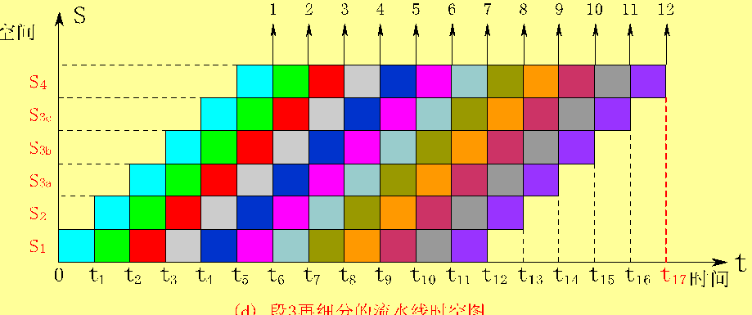
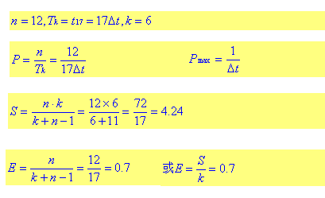
实例计算
2 ） 画出瓶颈段再细分流水线时空图
吞吐率
加速比
效率

Slide 45


流水线的最佳段数
流水线段数增加，能提高吞吐率、加速比和价格
根据流水线的性能价格比选择流水线最佳段数PCR
PCR定义为单位价格的最大吞吐率
Pmax＝1／(t／k＋d): 流水线的最大吞吐率。
t : 非流水机器串行完成一个任务的时间
d :锁存器延迟。 t／k＋d 为流水段的Δt
C＝a＋bk :流水线总价格，
a: 流水段本身价格，b锁存器价格。

Slide 46
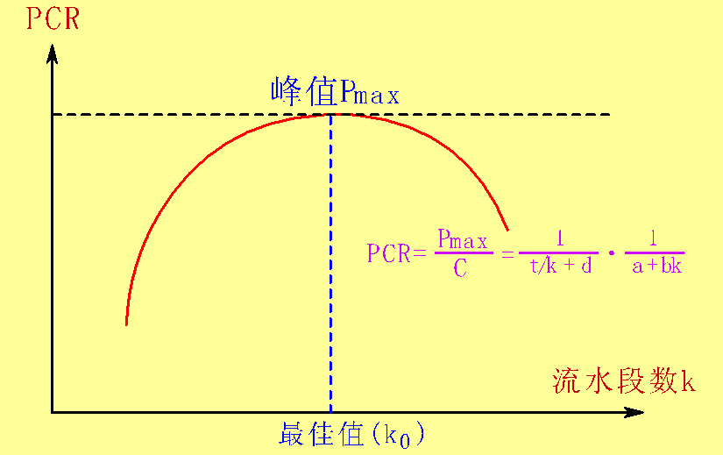

流水线的最佳段数
对自变量k求导，可得PCR的极大值, K0是最佳段数
K0与流水线的串行执行时间t和流水线价格a的平方根成正比，与锁存器延迟d和价格b的平方根成反比。
处理机中的流水线段数一般在2—10之间。
8段或超过8段的流水线称为超流水线
8段或8段以上流水线的处理机也称为超流水线处理机。

Slide 47
3.2.4 流水线的性能分析举例
例3.1 设在下图所示的静态流水线上计算：
流水线的输出可以直接返回输入端或暂存于相应的流水寄存器中，试计算其吞吐率、加速比和效率。
(每段的时间都为△t)

Slide 48
解：（1）选择适合于流水线工作的算法
先计算A₁+B₁、A₂+B₂、A₃+B₃和A₄+B₄；
再计算(A₁+B₁)×(A₂+B₂)和(A₃+B₃)×(A₄+B₄)；
然后求总的乘积结果。
（2）画出时空图

Slide 49
静态: 加法完成后再进行乘法
动态：不要求加法完成

Slide 50
（3）计算性能
在18个△t时间中，给出了7个结果。吞吐率为：
不用流水线，由于一次求和需6△t，一次求积需4△t，
则产生上述7个结果共需（4×6+3×4）△t = 36△t
加速比为：
流水线的效率
可以看出，在求解此问题时，该流水线的效率不高。

Slide 51
可以看出，在求解此问题时，该流水线的效率不高。
主要原因
多功能流水线在做某一种运算时，总有一些段是空闲的；
静态流水线在进行功能切换时，要等前一种运算全部流出流水线后才能进行后面的运算；
运算之间存在关联，后面有些运算要用到前面运算的结果；
流水线的工作过程有建立与排空部分。

Slide 52
例3.2 有一条动态多功能流水线由5段组成，加法用1、3、4、5段，乘法用1、2、5段，第4段的时间为2△t，其余各段时间均为△t，而且流水线的输出可以直接返回输入端或暂存于相应的流水寄存器中。若在该流水线上计算:
试计算其吞吐率、加速比和效率。

Slide 53
解: (1) 选择适合于流水线工作的算法
应先计算A₁×B₁、A₂×B₂、A₃×B₃和A₄×B₄；
再计算(A₁×B₁)＋(A₂×B₂)
(A₃×B₃)＋(A₄×B₄)；
然后求总的累加结果。
(2) 画出时空图
(3) 计算性能

Slide 54
可以看出，采用动态流水线, 其性能有所提高。

Slide 55
3.2.5 流水线设计中的若干问题
瓶颈问题
理想情况下，流水线在工作时，其中的任务是同步地每一个时钟周期往前流动一段。
当流水线各段不均匀时，机器的时钟周期取决于瓶颈段的延迟时间。
在设计流水线时，要尽可能使各段时间相等。
流水线的额外开销
流水寄存器延迟
时钟偏移开销
流水寄存器需要建立时间和传输延迟
建立时间：在触发写操作的时钟信号到达之前，寄存器输入必须保持稳定的时间。
传输延迟：时钟信号到达后到寄存器输出可用的时间。

Slide 56
时钟偏移开销
流水线中，时钟到达各流水寄存器的最大差值时间（时钟到达各流水寄存器的时间不是完全相同）
几个结论
流水线不能减少单条指令的执行时间，但却能提高吞吐率。
增加流水线的段数(深度)可以提高流水线的性能,但 流水线的深度受限于流水线的额外开销。
时钟周期不能太小,首先要 保证在每一个时钟周期有足够 时间来做应作的有用的工作。
冲突问题
流水线设计中要解决的重要问题之一。

Slide 57
3.4 流水线的相关与冲突
3.4.1 经典的5段流水线
以一条经典的5段RISC流水线为例, 讨论在非流水情况下是如何实现的
1 一条指令的执行过程分为以下5个周期：
取指令周期（IF）
指令译码/读寄存器周期（ID）
执行/有效地址计算周期（EX）
存储器访问／分支完成周期（ME）
写回周期（WB）

Slide 58
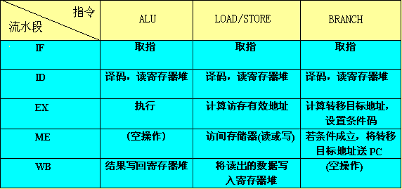
表1 不同类型指令中各流水段的操作
IF：取指。按指令计数器内容访问主存，指令送到寄存器
ID：指令译码。读寄存器
EX：执行\形成操作数地址
ME: 访问主存。读、写操作数。指令load/store常与取指发生存储
器冲突
WB: 读出结果写回寄存器。

Slide 59
流水线实现方案
一条经典的5段流水线
每一个周期作为一个流水段；
在各段之间加上锁存器（流水寄存器）。

Slide 60
采用流水线实现时，应解决好以下几个问题：
要保证不会在同一时钟周期要求同一个功能段做两件不同的工作。
例如：不能要求ALU同时做有效地址计算和算术运算。
避免IF段的访存（取指令）与MEM段的访存（读/写数据）发生冲突。
采用分离的指令存储器和数据存储器；哈佛结构。
一般采用分离的指令Cache和数据Cache。
ID段和WB段都要访问同一寄存器文件。
ID段：读 WB段：写
把写操作安排在时钟周期的前半拍完成，把读操作安排在后半拍完成。

Slide 61
PC的问题
为了能够每个时钟周期启动一条新的指令，须在每个时钟周期进行PC值的加4操作，并保留新的PC值。这种操作必须在IF段完成，以便为取下一条指令做好准备。故需设置一个专门的加法器.
分支指令也可能改变PC的值，而且是在MEM段进行，这会导致冲突。因此 ，要合理处理分支指令。

Slide 62
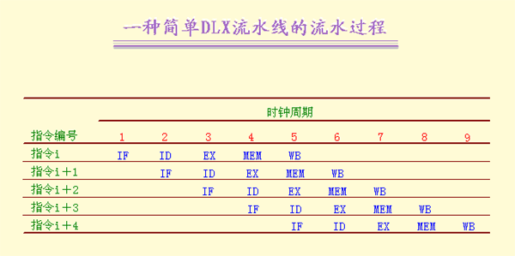
5段流水线的另一种描述方式
第一种描述（类似于时空图）

Slide 63
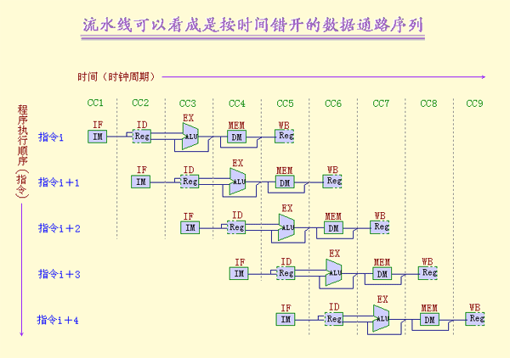
第二种描述（按时间错开的数据通路序列）

Slide 64
3.4.2 相关与流水线冲突
3.4.2.1 相关
相关：两条指令之间存在某种依赖关系。
如果两条指令相关，则它们就有可能不能在流
水线中重叠执行或者只能部分重叠执行。
相关有3种类型
数据相关（也称真数据相关）
名相关
控制相关

Slide 65
数据相关 流水线中多条指令并行执行时 ，执行中可能导致数据供求关系上违反原定的次序，称为数据相关。 如以下两条指令：
ADD R1，R2，R3 ；(R2)＋(R3)→R1
SUB R4，R1，R5 ；(R1)－(R5)→R4
指令在流水线中执行中,可能改变指令读／写操作数顺序
ID： 读寄存器R1 WB 写回寄存器R1
先写后读WR 数据相关 正相关

Slide 66
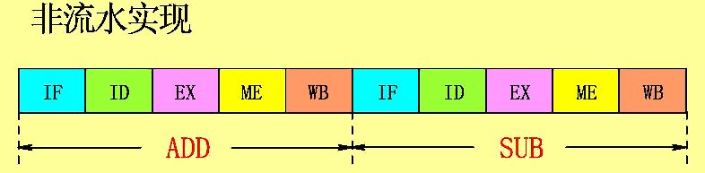
上述情况在非流水线中执行中,则不会改变指令读／写操作数顺序
数据相关
对于前\后的两条指令i（在前）和j（在后），如果下述条件之一成立，则称指令j与指令I 数据相关。
指令j使用指令i产生的结果；
指令j与指令k数据相关，而指令k又与指令i数据相关。
数据相关具有传递性。

Slide 67
例如：下面这一段代码也存在数据相关。
Loop： L.D F0，0（R1） // F0为数组元素
ADD.D F4，F0，F2 // 加上F2中的值
S.D F4，0（R1） // 保存结果
DADDIU R1，R1，－8 // 数组指针递减8个字节
BNE R1，R2，Loop // 如果R1≠R2，则分支
当数据的流动是经过寄存器时，相关的检测比较
直观和容易。
当数据的流动是经过存储器时，检测比较复杂。
相同形式的地址其有效地址未必相同；
形式不同的地址其有效地址却可能相同。

Slide 68
【例】假设某指令序列中20%是LOAD指令，且紧跟LOAD指令之后的半数指令使用到LOAD指令载入的结果。如果这种数据相关将产生一个时钟周期的延迟，问理想流水线(没有延迟，CPI为1)的指令执行速度要比这种真实流水线快多少?

Slide 69
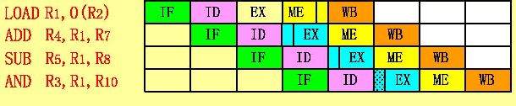

【例】 解：假定理想流水线(没延迟）的CPI为1。 LOAD指令之后的半数指令需要暂停，CPI为2。又知LOAD指令占全部指令的20%，所以真实流水线的实际CPI为

Slide 70
名相关
名：指令所访问的寄存器或存储器单元的名称。
如果两条指令使用相同的名，但是它们之间并没有数据流动，则称这两条指令存在名相关。
指令j与指令i之间的名相关有两种：
反相关：如果指令j写的名与指令i读的名相同，则
称指令i和j发生了反相关。
指令j写的名＝指令i读的名
输出相关：如果指令j和指令i写相同的名，则称指
令i和j发生了输出相关。
指令j写的名＝指令i写的名

Slide 71
名相关的两条指令之间并没有数据的传送。
如果一条指令中的名改变了，并不影响另外一条指令的执行。故可采用换名（重命名）技术
换名技术
换名技术：通过改变指令中操作数的名来消除名相关。
对于寄存器操作数进行换名称为寄存器换名。
既可以用编译器静态实现，也可以用硬件动态完成。

Slide 72
例如：考虑下述代码：
DIV.D F2，F8，F4
ADD.D F8，F0，F12
SUB.D F10，F8，F14
DIV.D和ADD.D存在反相关。
进行寄存器换名（F6换成S）后，变成：
DIV.D F2，F8，F4
ADD.D S，F0，F12
SUB.D F10，S，F14

Slide 73
控制相关
控制相关是指由分支指令引起的相关。
为了保证程序应有的执行顺序，必须严格按控制相
关确定的顺序执行。
典型的程序结构是“if-then”结构。
示例：
if p1 {
S1；
}；
S；
if p2 {
S2；
}；
p1 ,S1控制相关；p2 ,S2控制相关；
p1 , p2 与S均不( 控制) 相关

Slide 74
流水线控制相关
流水线中条件转移类执行时，有两种结果：
1.发生转移，将程序计数器PC内容改成转移目标地址；
2.不发生转移，PC指向下一条指令地址。
条件转移指令往往要在流水线末端时转移条件才能建立。流水线性能会大幅度下降。
从相关角度看，条件转移指令或中断指令与后续指令存在着一种控制上的全局相关。

Slide 75
控制相关带来了以下两个限制：
与一条分支指令控制相关的指令不能被移到该分支之前。否则这些指令就不受该分支控制了。
对于上述的例子，then 部分中的指令不能移到if语句之前。
如果一条指令与某分支指令不存在控制相关，就不能把该指令移到该分支之后。
对于上述的例子，不能把S移到if语句的then 部分中。
if p1 {
S1；
}；
S；
if p2 {
S2；
}；

Slide 76
3.4.2.2 流水线冲突
流水线冲突是指对具体的流水线来说，由于相关的存在，使得指令流中的下一条指令不能在指定的时钟周期执行。
流水线冲突有3种类型：
结构冲突：因硬件资源满足不了指令重叠执行的要
求而发生的冲突。
数据冲突：当指令在流水线中重叠执行时，因需要
用到前面指令的执行结果而发生的冲突。
控制冲突：流水线遇到分支指令和其它会改变PC值
的指令所引起的冲突。

Slide 77
带来的几个问题：
导致错误的执行结果。
流水线会出现停顿，降低流水线的效率 和实际的加速比。
约定
当一条指令被暂停时，在该暂停指令之后流出的所有指令都要被暂停，而在该暂停指令之前流出的指令则继续进行。

Slide 78
结构冲突：如果指令在流水线重叠执行过程中，硬件资源满足不了指令重叠执行的要求，会产生资源冲突或竞争，称为流水线结构冲突。
在流水线处理机中，为了能够使各种组合的指令都能顺利地重叠执行，需要对功能部件进行流水或重复设置资源。
常见的导致结构冲突的原因：
功能部件不是完全流水
资源份数不够

Slide 79
结构冲突举例：访存冲突
有些流水线处理机只有一个存储器，将数据和指令放在一起，访存指令会导致访存冲突。
解决办法Ⅰ：插入暂停周期
（“流水线气泡”或“气泡”）
引入暂停后的时空图
解决方法Ⅱ：
设置相互独立的指令存储器和数据存储器
或设置相互独立的指令Cache和数据Cache。

Slide 80
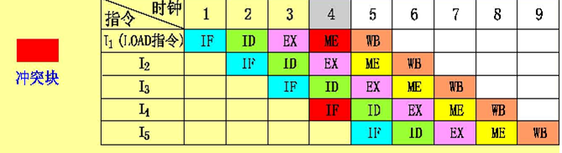
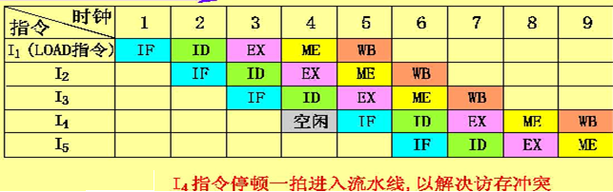
结构冲突实例 假定流水线中有五条指令I1,I2,I3,I4,I5.
非流水机器中，指令顺序执行，资源不会冲突。
流水线执行时，系统资源可能发生冲突。
LOAD中 ME访问主存与I4中 IF访问存储器发生结构冲突
延迟技术：使相关指令延迟一或多个时钟周期

Slide 81
3.4 流水线的相关与冲突
由于访问同一个存储器而引起的结构冲突

Slide 82
3.4 流水线的相关与冲突
为消除结构冲突而插入的流水线气泡

Slide 83
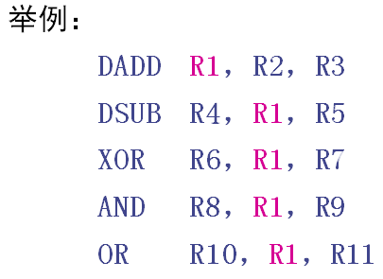
为减少硬件成本,有时流水线设计者允许结构冲突的存在
如果把流水线中的所有功能单元完全流水化，或者
重复设置足够份数，那么所花费的成本将相当高。
数据冲突
当相关的指令靠得足够近时，它们在流水线中的重叠执行或者重新排序会改变指令读/写操作数的顺序，使之不同于它们串行执行时的顺序，则发生数据冲突。

Slide 84
流水线的数据冲突举例

Slide 85
根据指令读访问和写访问的顺序，可以将数据冲突分为3种类型。
考虑两条指令i和j ，且i在j之前进入流水线，
可能发生的数据冲突有：
写后读冲突（RAW）
在 i 写入之前，j 先去读。j 读出的内容是错误的。
这是最常见的一种数据冲突，它对应于真数据相关。
写后写冲突（WAW）
在 i 写入之前，j 先写。最后写入的结果是 i 的。错误！
写后写冲突仅发生在这样的流水线中：
流水线中不只一个段可以进行写操作；
指令被重新排序了。
前面介绍的5段流水线不会发生写后写冲突（在WB段写寄存器）

Slide 86
读后写冲突（WAR）
在 i 读之前，j 先写。
i 读出的内容是错误的！
由反相关引起。
这种冲突仅发生在这样的情况下：
有些指令的写结果操作提前了，而且有些指令
的读操作滞后了；
指令被重新排序了。

Slide 87
通过定向技术减少数据冲突引起的停顿
又称旁路技术或专用通路技术，想法是使后续指令提前得到前指令(ALU类）结果。
关键思想：在计算结果尚未出来之前，后面等待使用该结果的指令并不真正立即需要该计算结果，如果能够将该计算结果从其产生的地方直接送到其它指令需要它的地方，那么就可以避免停顿。
采用定向技术消除上例中的相关

Slide 88
采用定向技术后的流水线数据通路

Slide 89
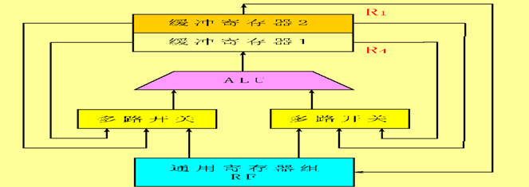
定向的实现
EX段和MEM段之间的流水寄存器中保存的ALU运算结果总是回送到ALU的入口。
当定向硬件检测到前一个ALU运算结果写入的寄存器就是当前ALU操作的源寄存器时，那么控制逻辑就选择定向的数据作为ALU的输入，而不采用从通用寄存器组读出的数据。
结果数据不仅可以从某一功能部件的输出定向到其自身的输入，而且还可以定向到其它功能部件的输入。
解决数据相关的一种 定向技术（ALU）方案

Slide 90
需要停顿的数据冲突
并不是所有的数据冲突都可以用定向技术来解决。
举例:
LD R1，0（R2）
DADD R4，R1，R5
AND R6，R1，R7
XOR R8，R1，R9
增加流水线互锁机制，插入“暂停”。
作用：检测发现数据冲突，并使流水线停顿，直至
冲突消失。

Slide 91
无法将LD指令的结果定向到DADD指令
依靠编译器解决数据冲突
让编译器重新组织指令顺序来消除冲突，这种技术
称为指令调度或流水线调度。

Slide 92
举例：
请为下列表达式生成没有暂停的指令序列:
A＝B＋C ；
D＝E－F ；
假设载入延迟为1个时钟周期。
调度前的代码 | 调度后的代码
LD Rb，B LD Rc，C DADD Ra，Rb，Rc SD Ra，A LD Re，E LD Rf，F DSUB Rd，Re，Rf SD Rd，D | LD Rb，B LD Rc，C LD Re，E DADD Ra，Rb，Rc LD Rf，F SD Ra，A DSUB Rd，Re，Rf SD Rd，D

Slide 93
控制冲突
执行分支指令的结果有两种
分支成功：PC值改变为分支转移的目标地址。
在条件判定和转移地址计算都完成后，才改变PC值。
不成功或者失败：PC的值保持正常递增，
指向顺序的下一条指令。
处理分支指令最简单的方法：
“冻结”或者“排空”流水线
优点：简单
前述5段流水线中，改变PC值是在MEM段进行的。
给流水线带来了3个时钟周期的延迟

Slide 94
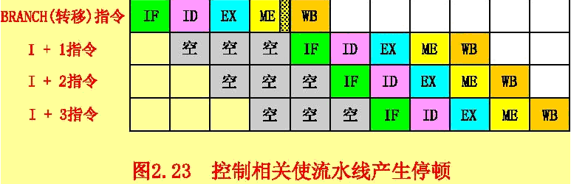
条件转移指令对流水线的影响*
图中条件转移指令（BRANCH)通常要在ME段末尾才会使PC内容发生改变，流水线需停顿3个时钟，直到PC中生成新地址后，才能取出下一条指令。
在最坏情况，条件转移造成k-1个时钟周期的停顿

Slide 95
转移指令对性能的影响
设一有k个流水段的流水线，执行n条指令
设条件转移指令在程序中所占的比例为p，转移成功概率为q。
在最坏情况，一次转移造成k-1个时钟周期的“断流”。
n条指令的程序，条件转移需要额外增加的时钟周期数是pqn(k-1)Δt，
因条件转移,完成n条指令的总执行时间

Slide 96



转移指令对性能的影响
相应的流水线吞吐率为
当n→∞时，流水线最大吞吐率为 （分析公式意义）
流水线吞吐率下降率为

Slide 97

【例】据统计，在一些典型程序中，转移指令所占的比例为20%，转移成功的概率 为q＝60%。假设有一条8个流水段的指令流水线，问：由于条件转移指令的影响，流水线的最大吞吐率下降多少?
解：已知 p＝0.20, q＝0.60 k＝8
根据
则

Slide 98
控制相关的解决方法
静态分支技术
静态转移预测技术(猜测法)
提前形成条件码，生成转移目标地址
延迟转移
改进循环程序
硬件上计算两个PC值(转移成功或失败)。
动态分支预测技术
“转移历史表”BHT。
“转移目标缓冲栈”（BTB）
转移目标指令缓冲栈BTIB。

Slide 99
3.4 流水线的相关与冲突
简单处理分支指令：分支成功的情况
分支指令 | IF | ID | EX | MEM | WB
分支目标指令 |  | IF | stall | stall | IF | ID | EX | MEM | WB
分支目标指令+1 |  |  |  |  |  | IF | ID | EX | MEM | WB
分支目标指令+2 |  |  |  |  |  |  | IF | ID | EX | MEM
分支目标指令+3 |  |  |  |  |  |  |  | IF | ID | EX

Slide 100
把由分支指令引起的延迟称为分支延迟。
分支指令在目标代码中出现的频度
每3～4条指令就有一条是分支指令。
假设：分支指令出现的频度是30％
流水线理想 CPI＝1
那么：流水线的实际 CPI ＝ 1.9
可采取两种措施来减少分支延迟。
在流水线中尽早判断出分支转移是否成功；
尽早计算出分支目标地址。
假设这两步工作被提前到ID段完成，即分支指令是在ID段末尾执行完成，所带来的分支延迟将 为一个时钟周期。

Slide 101
3种通过软件（编译器）来减少分支延迟的方法
预测分支失败
预测分支成功
延迟分支
预测分支失败
允许分支指令后的指令继续在流水线中流动，就
好象什么都没发生似的；
若确定分支失败，将分支指令看作是一条普通指
令，流水线正常流动；
若确定分支成功，流水线就把在分支指令之后取出的所有指令转化为空操作，并按分支目地重新取指令执行。
要保证：分支结果出来之前不能改变处理机的状态，以
便一旦猜错时，处理机能够回退到原先的状态。

Slide 102
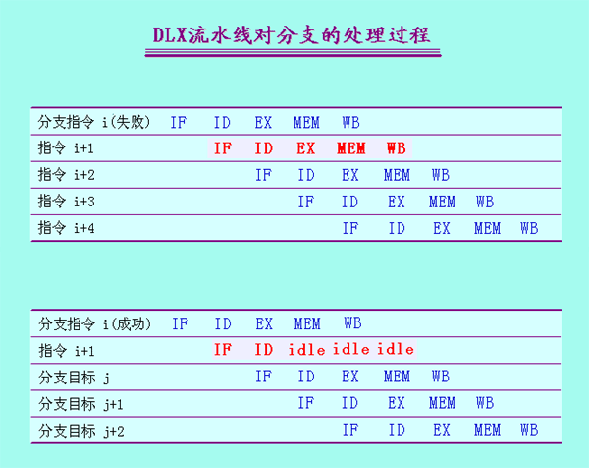

Slide 103
预测分支成功
假设分支转移成功，并从分支目标地址处取指令执行。
起作用的前题：先知道分支目标地址，后知道分支是否成功。
前述5段流水线中，这种方法没有任何好处。
延迟分支
主要思想：
从逻辑上“延长”分支指令的执行时间。把延迟分支看成是由原来的分支指令和若干个延迟槽构成，不管分支是否成功，都要按顺序执行延迟槽中的指令。
共同点：
对分支的处理方法在程序的执行过程中始终是
不变的，是静态的。
要么总是预测分支成功，要么总是预测分支失败。

Slide 104
具有一个分支延迟槽的流水线的执行过程
分 支 失 败 | 分支指令i | IF | ID | EX | MEM | WB
 | 延迟槽指令 i+1 |  | IF | ID | EX | MEM | WB
 | 指令 i+2 |  |  | IF | ID | EX | MEM | WB
 | 指令 i+3 |  |  |  | IF | ID | EX | MEM | WB
 | 指令 i+4 |  |  |  |  | IF | ID | EX | MEM | WB
分 支 成 功 | 分支指令i | IF | ID | EX | MEM | WB
 | 延迟槽指令 i+1 |  | IF | ID | EX | MEM | WB
 | 分支目标指令j |  |  | IF | ID | EX | MEM | WB
 | 分支目标指令j+1 |  |  |  | IF | ID | EX | MEM | WB
 | 分支目标指令j+2 |  |  |  |  | IF | ID | EX | MEM | WB
分支延迟槽中的指令“掩盖”了流水线原来必需插入的暂停周期。

Slide 105
例题： 在一台单流水线处理机上执行下面程序。指令经过取指、译码、执行、写结果四个流水段，每个流水段延迟时间5ns 。但LS和 ALU 部件的执行段只能一个工作，LS 部件完成 LOAD 和 STORE 操作，ALU 部件完成其它操作。两个操作部件的输出端和输入端有直接输出通路相互切换连接， ALU 部件产生的条件码能直接送入控制器。假定采用静态分支预测技术，每次都预测转移不成功。画出指令流水线的时空图.
I1 SUB R0， R0 ；R0 ← 0
I2 LOAD R1， #8 ；R1 ← 向量长度 8
I3 LOOP：LOAD R2， A（R1） ； A：向量的一个元素
I4 MUL R2，R1 ;R2 ←（R2）×（R1）
I5 ADD R0， R2 ；R0 ← （R0）＋（R2）
I6 DNE R1， LOOP ；R1 ← R1 - 1，若（R1）≠0转向 LOOP
I7 STORE R0， S ；保存结果

Slide 106
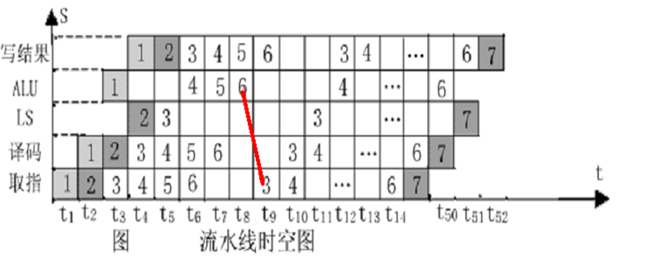

1 每次都预测转移不成功时，指令流水线时空图如下
吞吐率：P =
= 135 （MIPS）
ALU 部件产生的条件码能直接送入控制器。
除最后一次， 每次预测为错

Slide 107
课堂练习： 本例中， 假设每次都预测转移成功，每次都预测转移不成功。画出指令流水线的时空图.计算流水线吞吐率、效率和加速比
提示：除最后一次， 每次预测为对

Slide 108
分支延迟指令的调度
任务：在延迟槽中放入有用的指令
由编译器完成。能否带来好处取决于编译器能否把有用
的指令调度到延迟槽中。
三种调度方法：
从前调度
从目标处调度
从失败处调度

Slide 109
调度前和调度后的代码

Slide 110
三种方法的要求及效果
调 度 策 略
对调度的要求
什么情况下起作用？
从 前 调 度
被调度的指令必须与分支无关
任何情况
必须保证在分支失败时执行被调度 的指令不会导致错误。有可能需要 复制指令。
分支成功时
(但由于复制指令，有 可能会增大程序空间)
从目标处调度
必须保证在分支成功时执行被调度 的指令不会导致错误。
从失败处调度
分支失败时

Slide 111
分支延迟受到两个方面的限制：
可以被放入延迟槽中的指令要满足一定的条件；
编译器预测分支转移方向的能力。
进一步改进：分支取消机制
当分支的实际执行方向和事先所预测的一样时，
执行分支延迟槽中的指令，否则就将分支延迟槽中的指令转化成一个空操作。
“预测成功-取消”分支的执行过程

Slide 112
分 支 失 败 | 分支指令i | IF | ID | EX | MEM | WB
 | 延迟槽指令 i+1 |  | IF | idle | idle | idle | idle
 | 指令 i+2 |  |  | IF | ID | EX | MEM | WB
 | 指令 i+3 |  |  |  | IF | ID | EX | MEM | WB
 | 指令 i+4 |  |  |  |  | IF | ID | EX | MEM | WB
分 支 成 功 | 分支指令i | IF | ID | EX | MEM | WB
 | 延迟槽指令 i+1 |  | IF | ID | EX | MEM | WB
 | 分支目标指令j |  |  | IF | ID | EX | MEM | WB
 | 分支目标指令j+1 |  |  |  | IF | ID | EX | MEM | WB
 | 分支目标指令j+2 |  |  |  |  | IF | ID | EX | MEM | WB
预测分支成功的情况下，分支取消机制的执行情况

Slide 113
3.5 流水线的实现
3.5.1 MIPS的一种简单实现
实现MIPS指令子集的一种简单数据通路。
该数据通路的操作分成5个时钟周期
取指令
指令译码/读寄存器
执行/有效地址计算
存储器访问/分支完成
写回
只讨论整数指令的实现（包括：load和store，等于0转移，整数ALU指令等。）

Slide 114
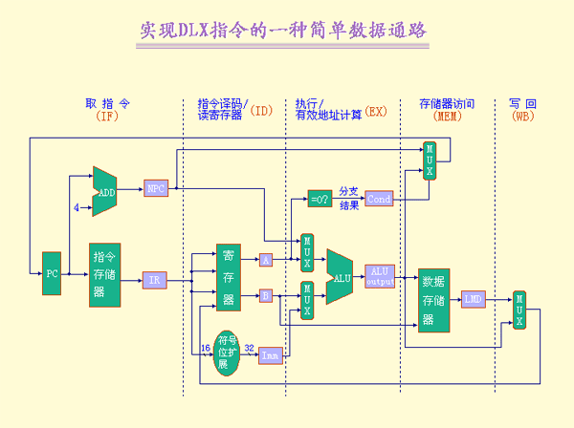

Slide 115
3.5 流水线的实现
设置了一些临时寄存器。其作用如下：
PC：程序计数器，存放当前指令的地址。
NPC：下一条程序计数器，存放下一条指令的地址。
IR：指令寄存器，存放当前正在处理的指令。
A：第一操作数寄存器，存放从通用寄存器组读出来的操作数。
B：第二操作数寄存器，存放从通用寄存器组读出来的另一个操作数。
Imm：存放符号扩展后的立即数操作数。
Cond：存放条件判定的结果。为“真”表示分支成功。
ALUo：存放ALU的运算结果。
LMD：存放load指令从存储器读出的数据。

Slide 116
3.5 流水线的实现
一条MIPS指令最多需要以下5个时钟周期：
取指令周期（IF）
IR←Mem[PC]
NPC←PC+4
指令译码/读寄存器周期（ID）
A ← Regs[rs]
B ← Regs[rt]
Imm ← （（IR₁₆）¹⁶##IR_{16..31}）
指令的译码操作和读寄存器操作是并行进行的。
原因：在MIPS指令格式中，操作码字段以及rs、字段都是在固定的位置。这种技术称为固定字段译码技术。

Slide 117
3.5 流水线的实现
执行/有效地址计算周期（EX）
不同指令所进行的操作不同：
load指令和store指令
ALUo←A + Imm
寄存器－寄存器ALU指令
ALUo←A funct B
寄存器－立即值ALU指令
ALUo←A op Imm
分支指令
ALUo←NPC+（Imm<<2）；
cond←（A = = 0）

Slide 118
3.5 流水线的实现
将有效地址计算周期和执行周期合并为一个时
钟周期，这是因为MIPS指令集采用load／store结
构，没有任何指令需要同时进行数据有效地址的计算、转移目标地址的计算和对数据进行运算。
存储器访问/分支完成周期（MEM）
所有指令都要在该周期对PC进行更新。
除了分支指令，其它指令都是做：PC←NPC
在该周期内处理的MIPS指令仅仅有load、store和分支三种指令。

Slide 119
3.5 流水线的实现
load指令和store指令
LMD←Mem[ALUo]
或者 Mem[ALUo]←B
分支指令
if （cond） PC ←ALUo else PC←NPC
写回周期（WB）
不同的指令在写回周期完成的工作也不一样。
寄存器－寄存器ALU指令
Regs[rd]← ALUo
寄存器－立即数ALU指令
Regs[rt]← ALUo
load指令
Regs[rt]← LMD

Slide 120
3.5 流水线的实现
3.5.2 基本的MIPS流水线
每一个时钟周期完成的工作看作是流水线的一段，每个时钟周期启动一条新的指令。
流水实现的数据通路
设置了流水寄存器
段与段之间设置流水寄存器
流水寄存器的名称
用其相邻的两个段的名称拼合而成。
例如：ID段与EX段之间的流水寄存器用ID/EX表示
每个流水寄存器是由若干个寄存器构成的

Slide 121
3.5 流水线的实现
流水实现的数据通路

Slide 122
3.5 流水线的实现
寄存器的命名形式为：x.y
所包含的字段的命名形式为：x.y[s]
其中：x：流水寄存器名称
y：具体寄存器名称
s：字段名称
例如：
ID/EX.IR：流水寄存器ID/EX中的子寄存器IR
IRID/EX.IR[op]：该寄存器的op字段（即操作码字段）
流水寄存器的作用
将各段的工作隔开，使得它们不会互相干扰。
保存相应段的处理结果。

Slide 123
3.5 流水线的实现
例如：
EX/MEM.ALUo：保存EX段ALU的运算结果
MEM/WB.LMD：保存MEM段从数据存储器读出的数据
向后传递后面将要用到的数据或者控制信息
所有有用的数据和控制信息每个时钟周期会随着指令在流水线中的流动往后流动一段。
增加了向后传递IR和从MEM/WB.IR回送到通用寄存器组的连接。
将对PC的修改移到了IF段，以便PC能及时地加4，为取下一条指令做好准备。
每一个流水段进行的操作
IR[rs]＝IR_{6..10}
IR[rt]＝IR_{11..15}
IR[rd]＝IR_{16..20}

Slide 124
流水线的每个流水段的操作
流水段
所有指令类型
IF/ID.IR ← Mem[PC]
IF
IF/ID.NPC, PC ← （if（（ EX/MEM.IR[op] == branch ）& EX/MEM.cond）{EX/MEM.ALUo} else {PC+4}）；
ID/EX.A ← Regs[IF/ID.IR[rs]]；ID/EX.B ← Regs[IF/ID.IR[rt]]；
ID
ID/EX.NPC ← IF/ID.NPC；ID/EX.IR ←IF/ID.IR；
ID/EX.Imm ← （IF/ID.IR₁₆)¹⁶##IF/ID.IR_{16..31}；
ALU 指令
load/store 指令
分支指令
EX/MEM.IR ← ID/EX.IR；
EX/MEM.ALUo ←
ID/EX.A funct ID/EX.B
或
EX/MEM.ALUo ←
ID/EX.A op ID/EX.Imm；
EX/MEM.IR ← ID/EX.IR；
EX/MEM.ALUo ←
ID/EX.A + ID/EX.Imm；
EX/MEM.B←ID/EX.B；
EX/MEM.IR ← ID/EX.IR；
EX/MEM.ALUo ←
ID/EX.NPC +
ID/EX.Imm<<2；
EX/MEM.cond ←
（ID/EX.A ==0）；
EX

Slide 125
流水线的每个流水段的操作
流水段
任何指令类型
ALU 指令
load/store 指令
分支指令
MEM/WB.IR ←EX/MEM.IR；
MEM/WB.ALUo ←
EX/MEM.ALUo；
MEM/WB.IR ← EX/MEM.IR；
MEM/WB.LMD ←
Mem[EX/MEM.ALUo]；
或
Mem[EX/MEM.ALUo] ←
EX/MEM.B；
MEM
Regs[MEM/WB.IR[rd]] ←
MEM/WB.ALUo；
或
Regs[MEM/WB.IR[rt]] ←
MEM/WB.ALUo；
Regs[MEM/WB.IR[rt]] ←
MEM/WB.LMD；
WB

Slide 126
3.5 流水线的实现
流水线的控制
主要是如何控制四个多路选择器。
MUX2
if （ID/EX.IR[op]==“分支指令”）
{ MUX2_output＝ID/EX.NPC }；
else MUX2_output＝ID/EX.A；
//MUX2_output表示MUX2的输出
MUX3
if （ID/EX.IR[op]==“寄存器－寄存器型ALU指令”）
{ MUX3_output＝ID/EX.B }；
else MUX3_output＝ID/EX.Imm；
//MUX3_output表示MUX3的输出

Slide 128
3.5 流水线的实现
MUX1
if （（ID/EX.IR[op]==“分支指令”）& EX/MEM.cond）
{ MUX1_output＝EX/MEM.ALUo }；
else MUX1_output＝PC+4；
//MUX1_output表示MUX1的输出
MUX4
if （ID/EX.IR[op]==“load”）
{ MUX4_output＝MEM/WB.LMD }；
else MUX4_output＝MEM/WB.ALUo
//MUX4_output表示MUX4的输出

Slide 129
3.5 流水线的实现
第5个多路器：从MEM/WB回传至通用寄存器组的写入
地址应该是从MEM/WB.IR[rd]和MEM/WB.IR[rt]中选
一个。
寄存器－寄存器型ALU指令：选择MEM/WB.IR[rd]；
寄存器－立即数型ALU指令和load指令：选择MEM/WB.IR[rt]。
解决数据冲突的问题
所有的数据冲突均可以在ID段检测到。
如果存在数据冲突，就在相应的指令流出ID段之
前将之暂停。
完成该工作的硬件称为流水线的互锁机制。

Slide 130
3.5 流水线的实现
在ID段确定需要什么样的定向，并设置相应的控制。
降低流水线的硬件复杂度。（不必挂起已经改变了机器状态的指令）
也可以在使用操作数的那个时钟周期的开始检测冲突和确定必需的定向。
检测冲突是通过比较寄存器地址是否相等来实现的。
举例： load互锁
由于使用load的结果而引起的流水线互锁称为load互锁。

Slide 131
3.5 流水线的实现
在ID段检测是否存在RAW冲突
（这时load指令在EX段）
ID/EX中的操作码 （ID/EX.IR[op]） | IF/ID中的操作码 （IF/ID.IR[op]） | 比较的操作数字段
load | RR ALU | ID/EX.IR[rt]=IF/ID.IR[rs]
load | RR ALU | ID/EX.IR[rt]=IF/ID.IR[rt]
load | load、store ALU立即数或分支 | ID/EX.IR[rt]=IF/ID.IR[rs]

Slide 132
3.5 流水线的实现
若检测到RAW冲突，流水线互锁机制必须在流水线中
插入停顿，并使当前正处于IF段和ID段的指令不再
前进。
将ID/EX.IR中的操作码改为全0
（全0表示空操作）
IF/ID寄存器的内容回送到自己的入口
定向逻辑
要考虑的情况更多
通过比较流水寄存器中的寄存器地址来确定

Slide 133
3.5 流水线的实现
例如：
若：(ID/EX.IR.op==RR ALU)&（EX/MEM.IR.op==RR ALU）&（ID/EX.IR[rt]==EX/MEM.IR[rd]）
则：EX/MEM.ALUo定向到ALU的下面一个输入
若：（ID/EX.IR[op]==RR ALU）&（MEM/WB.IR[op]==load）& （ID/EX.IR[rt]==MEM/WB.IR[rt]）
则：把MEM/WB.LMD定向到ALU的下面一个输入

Slide 134
3.5 流水线的实现
控制冲突
分支指令的条件测试和分支目标地址计算是在EX段完成，对PC的修改是在MEM段完成。
它所带来的分支延迟是3个时钟周期。
减少分支延迟：
（把上述工作提前到ID段进行）
在ID段增设一个加法器：计算分支目标地址
把条件测试“=0？”的逻辑电路移到ID段
这些结果直接回送到IF段的MUX1
改进后的流水线对分支指令的处理

Slide 135
3.5 流水线的实现

Slide 136
3.5 流水线的实现
改进后流水线的分支操作
流 水 段
分 支 指 令 操 作
IF/ID.IR ← Mem[PC]；
IF/ID.NPC, PC ←
(if(( IF/ID[op]= =branch)&((Regs[IF/ID.IR[rs]] = = 0))
{IF/ID.NPC + (IF/ID.IR₁₆)¹⁶ ## （IF/ID.IR_{16..31} << 2）}
else {PC+4})；
IF
ID
ID/EX.A ←Regs[IF/ID.IR[rs]]； ID/EX.B← Regs[IF/ID.IR[rt]]；
ID/EX.IR ← IF/ID.IR；
ID/EX.Imm ← （ IF/ID.IR₁₆ ）¹⁶ ## IF/ID. IR_{16..31}；
EX
MEM
WB

